Slide 1
WIJ GAAN OP BOSKLASSEN!
HET VIERDE LEERJAAR GAAT OP BOSKLASSEN

Slide 2


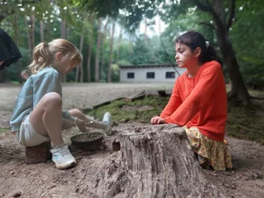
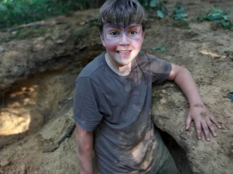
We maakten verschillende kampen☺

Slide 3
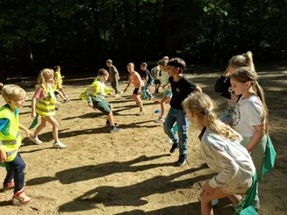
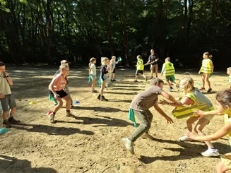
We speelden veel spelletjes zoals witte wolven en zwarte wolven.

Slide 4
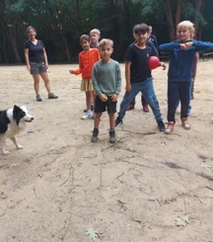
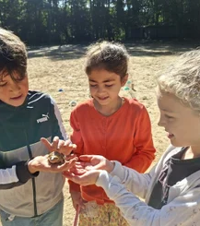
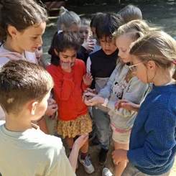
We zagen en vonden veel dieren.
zo als een hond en kikkers en padden

Slide 5

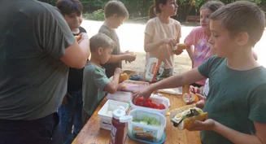
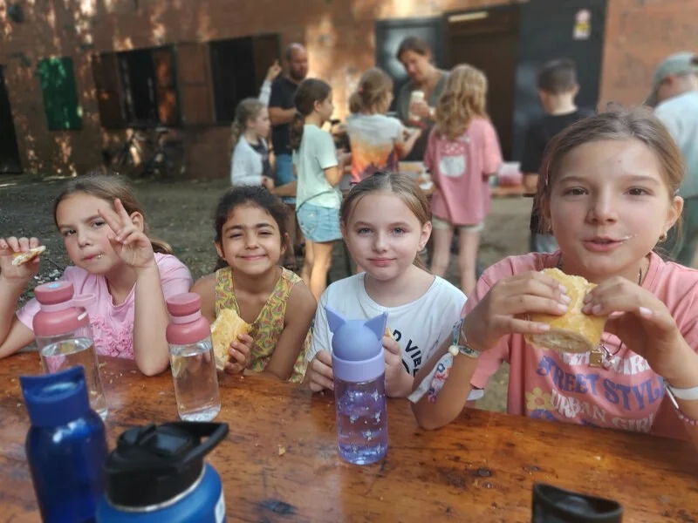
Hier gingen we lekker eten.
We vulden onze buikjes met zelfgemaakte smoskes.

Slide 6
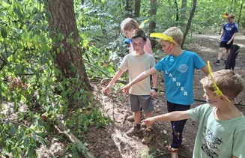
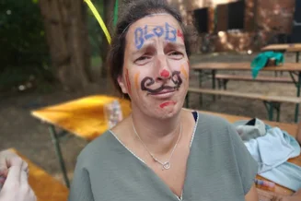
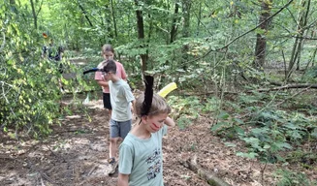
We deden ook een SUPER LEUKE zoektocht !
Dit was de prijs …haha !!!!

Slide 7
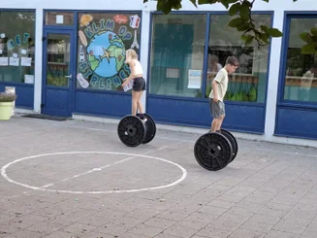
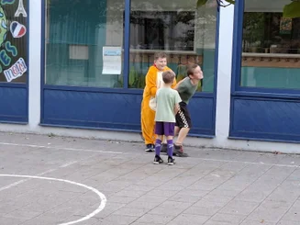
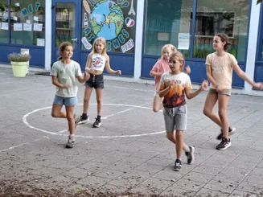
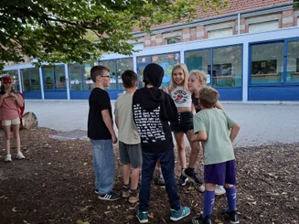
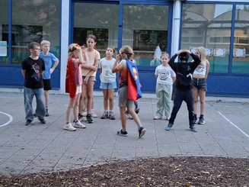
We deden ook free podium!

Slide 8
